Slide 1

STARPTAUTISKIE STANDARTI KLIMATNEITRALITĀTI VEICINOŠAS PIEEJAS VEIDOŠANAI
Iveta Mežinska, Standartizācijas nodaļas vadītāja, LATVIJAS STANDARTS
Uzņēmējdarbības infrastruktūras attīstība pārejai uz klimatneitrālu ekonomiku
Seminārs VARAM kā sadarbības partnera īstenotā Interreg Baltijas jūras reģiona transnacionālās sadarbības programmas 2021.–2027. gadam projekta Nr. #C028 “Starptautiska sertifikācijas standarta un instrumentu kopas izstrāde, lai veicinātu enerģētikas pāreju zaļās rūpniecības zonās (GreenIndustrialAreas)” ietvaros
17.12.2025.

Slide 2




Standartu izplatīšana
Eiropas un starptautisko standartu pārņemšana
Latvijas nacionālo standartu izstrāde, dalība Eiropas un starptautisko standartu izstrādē
59 LVS/STK
Nacionālie standarti
Nacionālā
Standartizācijas
institūcija
www.lvs.lv
standarti.lvs
lvs_lv

Slide 3
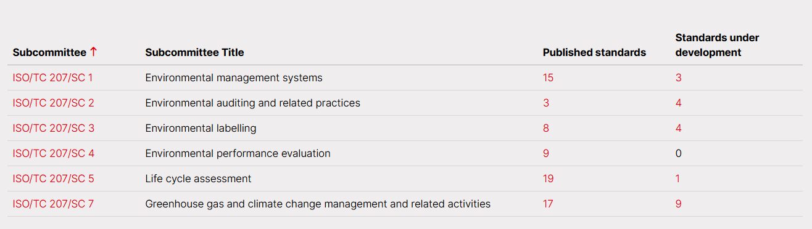
ISO standartizācijas tehniskā komiteja ISO/TC 207

Slide 4
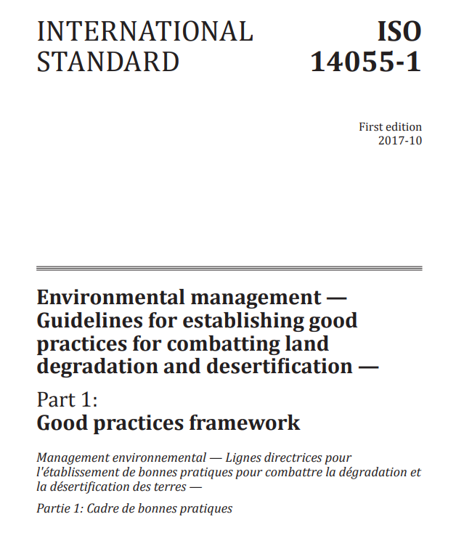
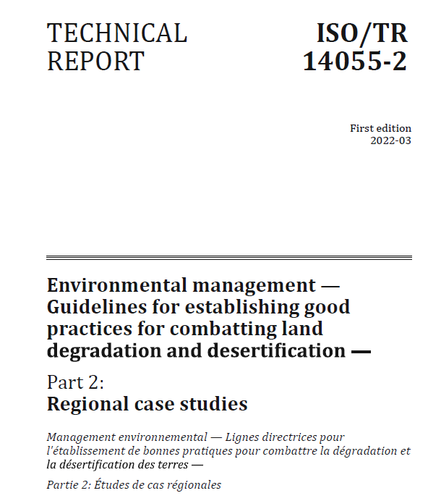
ISO standartizācijas tehniskā komiteja ISO/TC 207/SC05

Slide 5
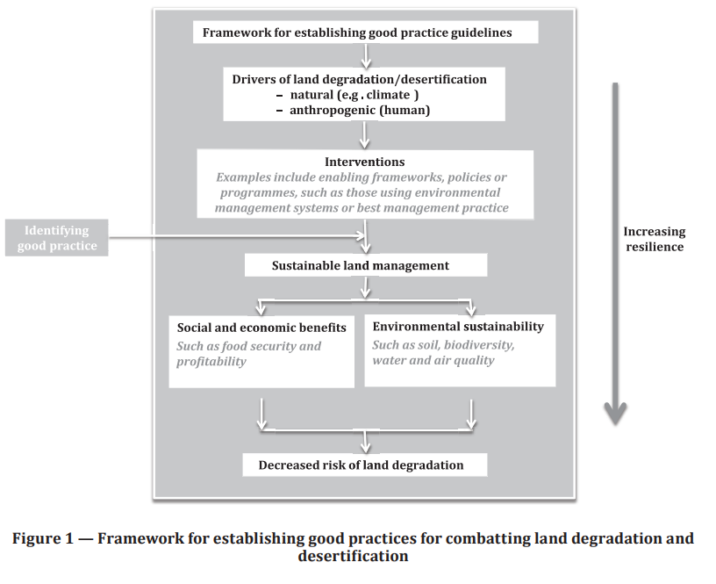
ISO 14055-1:2017

Slide 6
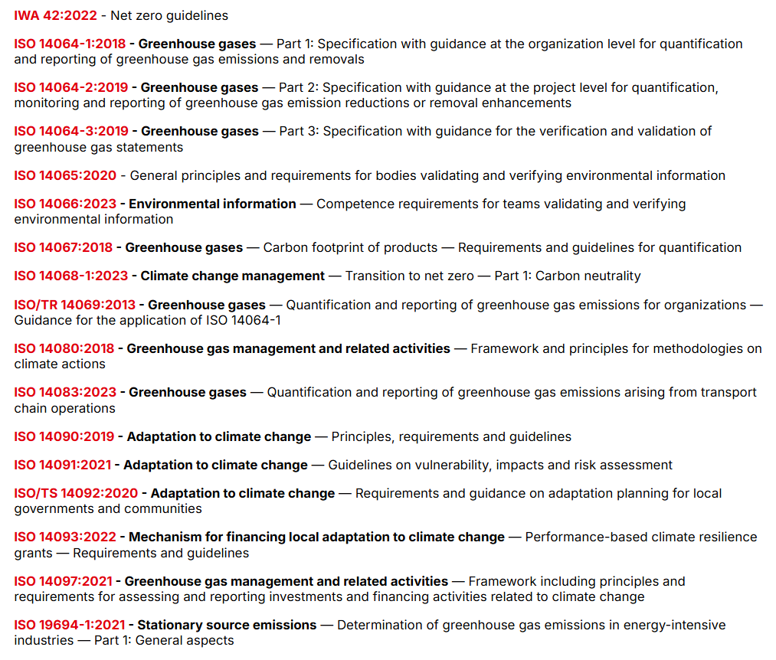
ISO standartizācijas tehniskā komiteja ISO/TC 207/SC07

Slide 7
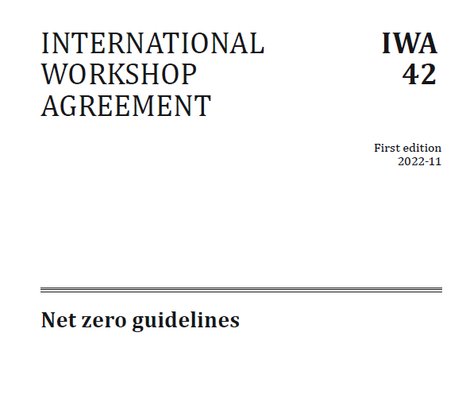
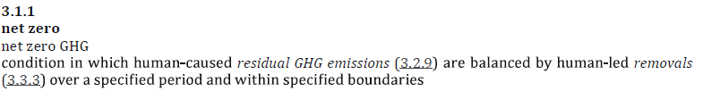
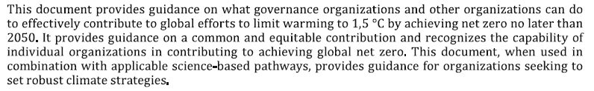
ISO standartizācijas tehniskā komiteja ISO/TC 207 /SC07

Slide 8
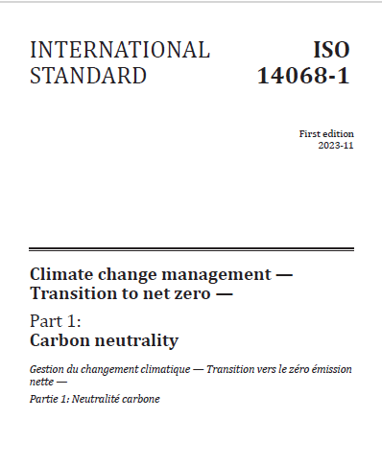

Slide 9
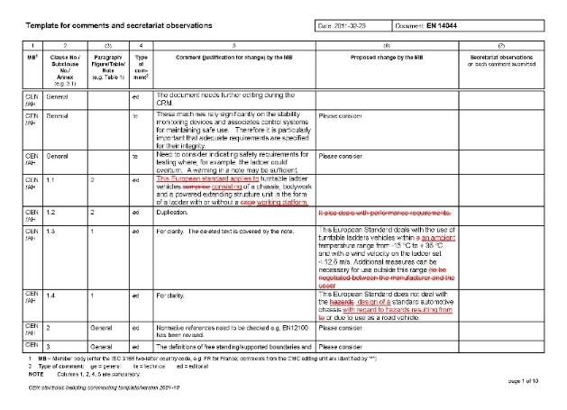
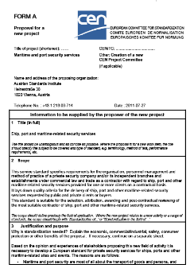






viedoklis.lvs.lv
STARPTAUTISKO (ISO) STANDARTU IZSTRĀDE
6
5
ISO STANDARTS
1
4
7
9
1 Jauna projekta ierosinājums
2 Projekta izskatīšana
3 Projekta izstrāde
4 Konsensus
5 Publiskā apspriešana (ENQ)
6 ENQ rezultāti
7 Komentāru izskatīšana
8 Projekta koriģēšana
9 Apstiprināšana STK
10 FORMĀLAIS BALSOJUMS
11 Pārskatīšana
10
VALSTIS
2
8
11
3
Notes:
Par Eiropas un starptautisko standartu izstrādi…
Galvenās atšķirības:
piedalās valstis, nevis organizācijas,
Standarta apstiprināšana reģistrācijai notiek caur formālo balsojumu;
«PAR» jābūt 71% no visām dalībvalstīm - nav jāpanāk konsensus.

Slide 10



www.lvs.lv
viedoklis.lvs.lv
/standarti.lvs
@lvs_lv
LATVIJAS STANDARTS
Standartu pārdošana / lasītava:
if@lvs.lv
27880050
Standartizācijas nodaļa:
standard@lvs.lv
27334460

